Slide 1

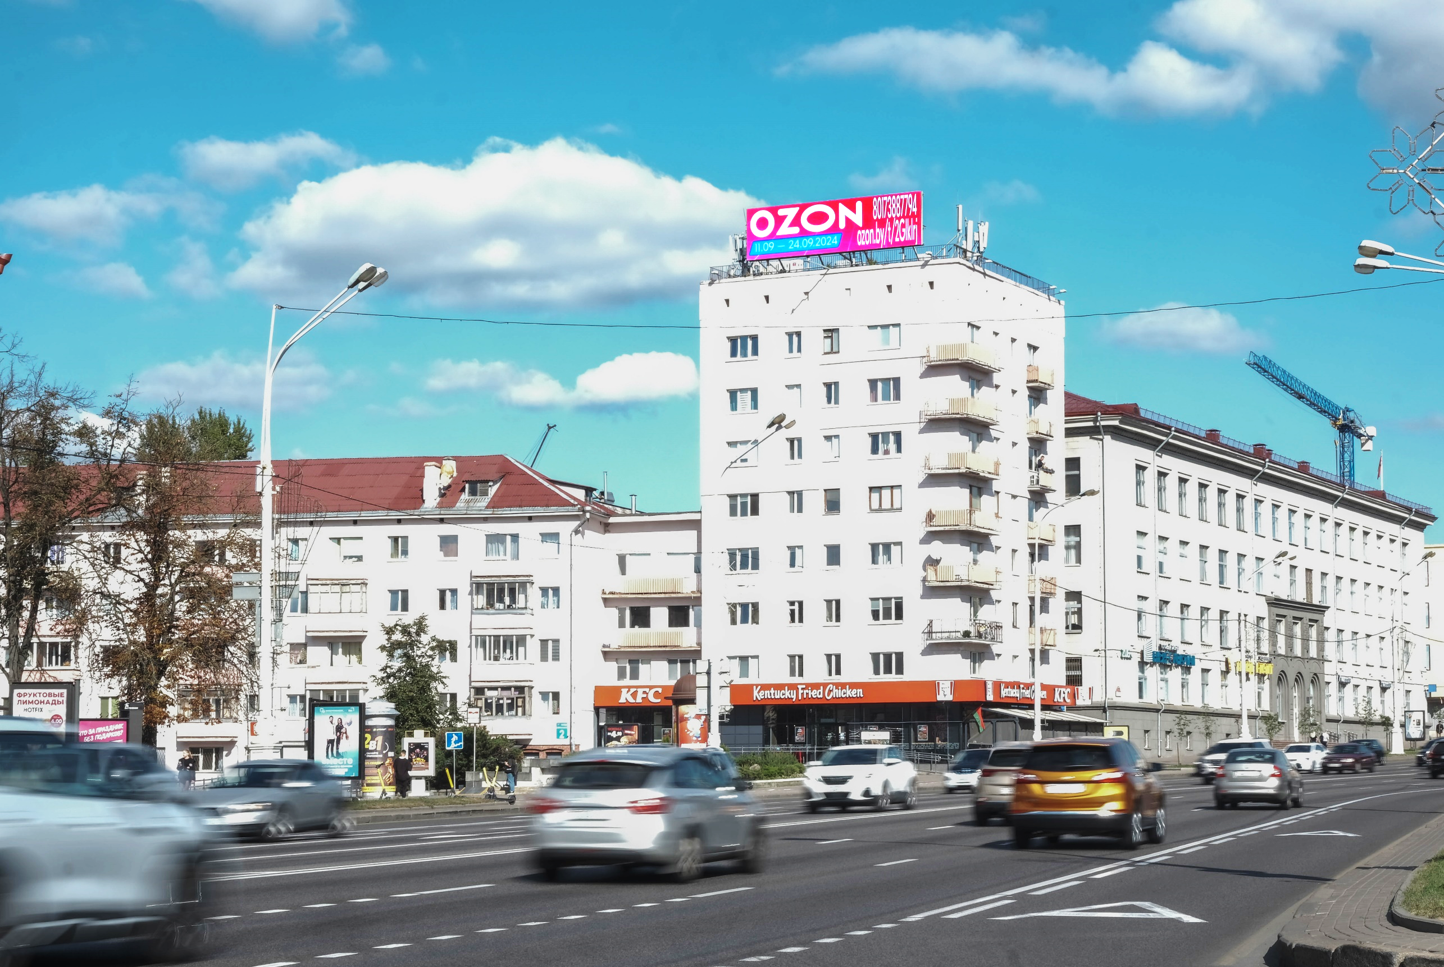
WWW.COLOREXPO.BY
DIGITAL OUT-OF-HOME advertising
ЦИФРОВАЯ НАДКРЫШНАЯ РЕКЛАМА

Slide 2

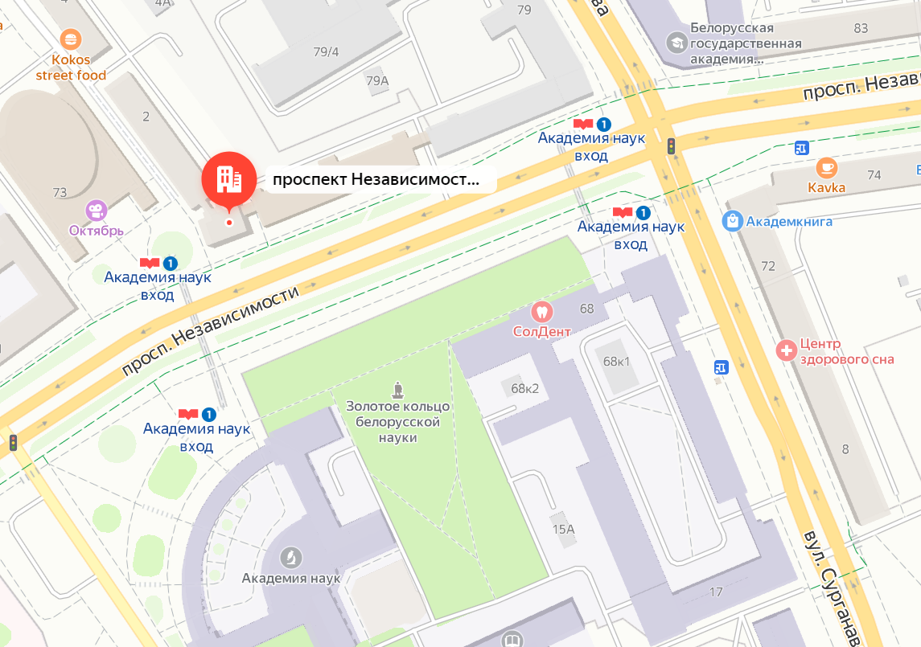
+375 17 399-10-95/96/97
ЦИФРОВАЯ НАДКРЫШНАЯ РЕКЛАМА | 3х10м
НЕЗАВИСИМОСТИ ПР-Т., 75
Шаг пикселя – 8 мм
Время работы экрана: с 07:00 до 23:00
Рядом расположены:
ст.м. «Академия наук», Национальная академия наук Беларуси, БГУИР, Академическая книга, кинотеатр "Октябрь", Дворец водного спорта, м-н "Оранжевый верблюд", отделение "Банк Москва-Минск»., развитая инфраструктура и т.д.
Реклама обращена на проспект Независимости.
Высокий автопоток в сторону выезда из города. Активная пешеходная зона.
Наличие светофора и хорошая обзорность позволит установить длительный контакт.

Slide 3
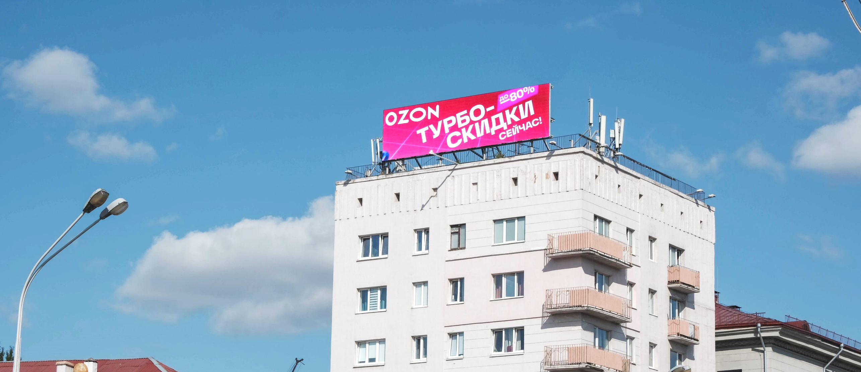
ЦИФРОВАЯ НАДКРЫШНАЯ РЕКЛАМА
ВЫСОКОТЕХНОЛОГИЧНАЯ
ЦИФРОВАЯ НАДКРЫШНАЯ РЕКЛАМА
ЭФФЕКТИВНОСТЬ ДЛЯ БИЗНЕСА
Широкий угол обзора;
Высокое качество изображения;
Адаптивная яркость и контрастность в зависимости от условий окружающей среды.
MAX запоминаемость интерактивной рекламы;
Визуальный контакт в 6,5 раз выше, чем у статичной рекламы;
Оперативное управление контентом при появлении новых задач, ребрендинге, появлении нового продукта/услуги;
Оптимизация бюджета при продвижении нескольких проектов, видов деятельности и т.д.

Slide 4
ЦИФРОВАЯ НАДКРЫШНАЯ РЕКЛАМА
ТЕХНИЧЕСКИЕ ТРЕБОВАНИЯ К РОЛИКАМ
Хронометраж – 10 сек;
Разрешение рекламного ролика (ШхВ) – 1320х360 (пикселей);
Расширение рекламного ролика - .mp4, .jpeg;
Стандарт сжатия рекламного ролика (кодек) - h.264;
Кадровая частота рекламного ролика – 30 кадров в секунду;
Ролики должны быть без звукового сопровождения;
В 10 сек. роликах, в которых имеется два и более сюжета, смена сюжета должна производиться путем плавного перехода.

